Slide 1
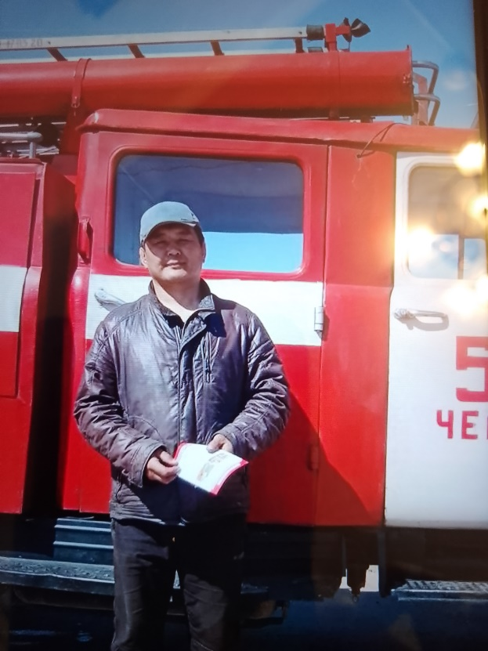
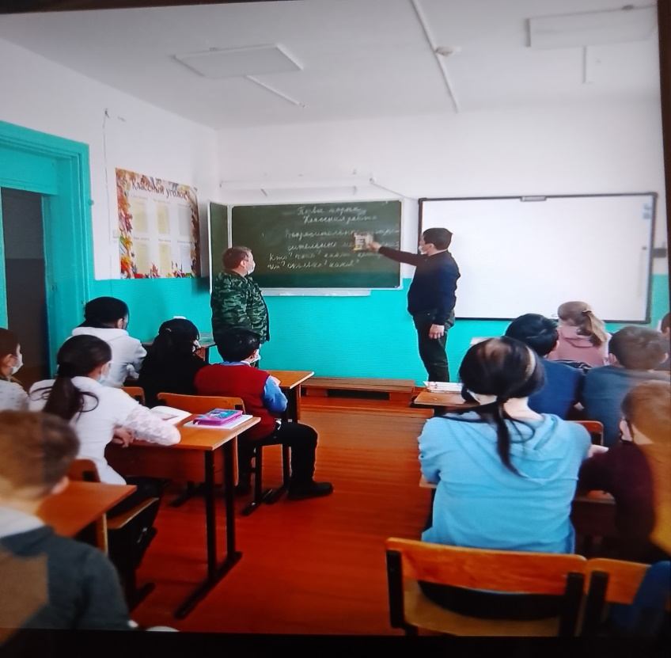
V.Номинация. Профилактика правонарушении и пожарной безопасности наш активный тосовец базаров А.Ц. является директором МБОУ Ульзытуйская СОШ

Slide 2
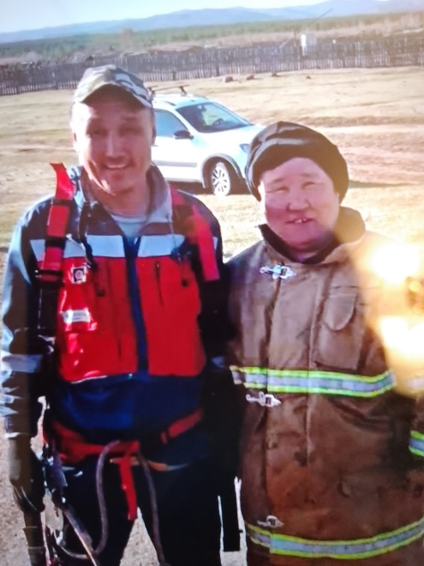
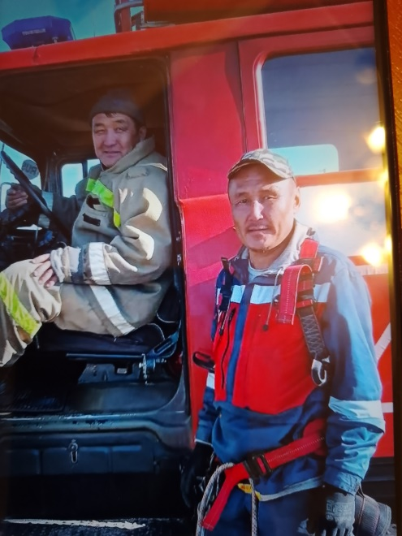
Утром, вечером и днем
Осторожней будь с огнем

Slide 3
